Slide 1
KOMENDA POWIATOWA POLICJI W GOŁDAPI
PODSUMOWANIE STANU BEZPIECZEŃSTWA
NA TERENIE DZIAŁANIA KPP W GOŁDAPI
w 2022 roku.
Notes:
V 0.08

Slide 2
OBSADA ETATOWA KPP GOŁDAP
Na dzień 01.01.2022 roku
66 etaty policyjne
13 etatów cywilnych
Zatrudnionych: Pełne stany etatowe funkcjonariuszy i pracowników.
Na dzień 02.01.2023 roku – 100 % zatrudnienia funkcjonariuszy i pracowników.
Notes:
Zrobione

Slide 3
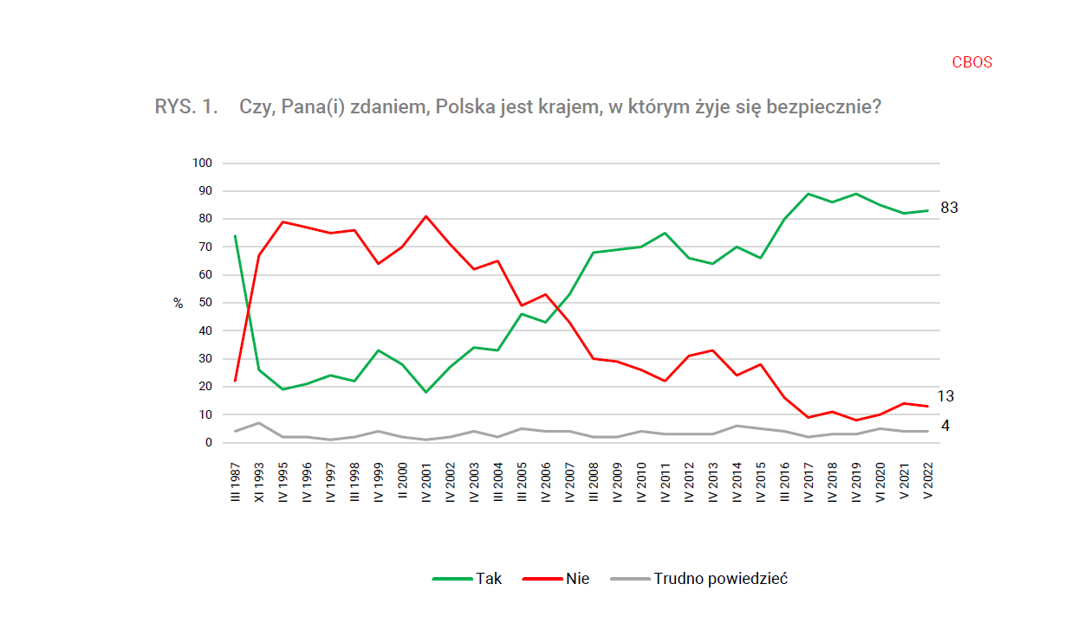
Poczucie bezpieczeństwa i zagrożenie przestępczością
Źródło: CBOS, Komunikat z Badań Nr 76/2022
Notes:
Zrobione

Slide 4
Pion Kryminalny
Notes:
Zrobiono

Slide 5
Wykrywalność ogólna
 | KPP GOŁDAP | Średnia Województwa
2018r | 88,1 % | 75,4 %
2019r | 86,8 % | 75,8 %
2020r | 90,9 % | 75,7 %
2021r | 82,5% | 72,6 %
2022r | 95,4% | 75,4 %
I Miejsce w województwie
Przestępstwa ogólne stwierdzone : 2021 – 375
2022 – 1367
WD – 364,6%
Notes:
Zrobione

Slide 6
Przestępstwa kryminalne - wykrywalność
 | KPP GOŁDAP | Średnia Województwa
2018 rok | 85,1 % | 68,4 %
2019 rok | 85,1 % | 70,2 %
2020 rok | 91,6 % | 70,1 %
2021rok | 87,8 % | 69,1 %
2022 rok | 90,5 % | 71,4%
I Miejsce w województwie
Przestępstwa kryminalne stwierdzone : 2021 – 227
2022 – 182 ( -45 )
WD - 80,2%
Notes:
Zrobione

Slide 7
Przestępczość – wybrane kategorie przestępstw 7 x 17
 | KPP GOŁDAP | Średnia Województwa
2018 rok | 64,6 % | 47,2 %
2019 rok | 73,0 % | 49,2 %
2020 rok | 84,9 % | 52,0 %
2021 rok | 82,5 % | 54,5 %
2022 rok | 79,7 % | 59,7 %
II Miejsce w województwie
Przestępstwa stwierdzone : 2021 – 95
2022 – 67 (- 28)
WD - 70,5%
Notes:
Zrobione

Slide 8
Rozbój, kradzież i wymuszenia
Postępowania wszczęte
2022 rok | WD
1 (-3) | 25 %
Notes:
Zrobione

Slide 9
Bójka i pobicie
Postępowania wszczęte
2022 rok | WD
3 (+1) | 150 %
Notes:
Zrobione

Slide 10
Uszczerbek na zdrowiu
Postępowania wszczęte
2022 rok | WD
7 (-4) | 63,6 %
Notes:
Zrobione

Slide 11
Kradzież z włamaniem
Postępowania wszczęte
2022 rok | WD
14 (+2) | 116,7 %
Notes:
Zrobione

Slide 12
Kradzież cudzej rzeczy
Postępowania wszczęte
2022 rok | WD
21 (-5) | 80,8 %
Notes:
Zrobione

Slide 13
Uszkodzenie rzeczy
Postępowania wszczęte
2022 rok | WD
15 (-1) | 93,7 %
Notes:
Zrobione

Slide 14
Ustawa o przeciwdziałaniu narkomanii.
Data | Postępowania wszczęte | WD
2019 rok | 15 | 136,4 %
2020 rok | 26 | 173,3 %
2021 rok | 14 | 53,9 %
2022 rok | 27 | 192,9 %
Notes:
Zrobione

Slide 15
Przestępczość gospodarcza.
Data | Przestępstwa stwierdzone | Wykrywalność
2019 rok | 122 | 83,6 %
2020 rok | 20 | 61,9 %
2021 rok | 92 | 61,3 %
2022 rok | 1122 | 96,1 %

Slide 16
Mienie zabezpieczone.
Postępowania z mieniem zabezpieczonym
2021 rok | 2022 rok | WD
41 | 49 | 119,5%
Wartość mienia zabezpieczonego (PLN)
2021r | 2022r | WD
284040 | 1773166 | 624,3%
Notes:
Zrobione

Slide 17
Wydział Prewencji i Ruchu Drogowego
Notes:
Zrobione

Slide 18
CZAS REAKCJI NA ZDARZENIE w 2022 roku.
Jednostka | Oczekiwany Miernik „PILNE” | Osiągnięty Miernik „PILNE” | Oczekiwany Miernik „ZWYKŁE” | Osiągnięty Miernik „ZWYKŁE”
KPP Gołdap | 08:30 | 06:33 | 09:00 | 07:28
Notes:
Zrobione

Slide 19
Ilość interwencji
Notes:
Zrobione

Slide 20
Liczba bezwzględna policjantów skierowanych do służby patrolowej i obchodowej.
Notes:
Zrobione

Slide 21
Ilość osób zatrzymanych w PDOZ
Notes:
Zrobione

Slide 22
Ilość zaistniałych wypadków i kolizji drogowych
Notes:
Zrobione

Slide 23
Liczba ofiar śmiertelnych i rannych w wypadkach drogowych
Notes:
Zrobione

Slide 24
Stan Bezpieczeństwa na drogach powiatu gołdapskiego w 2022 roku.
Notes:
Zrobione

Slide 25
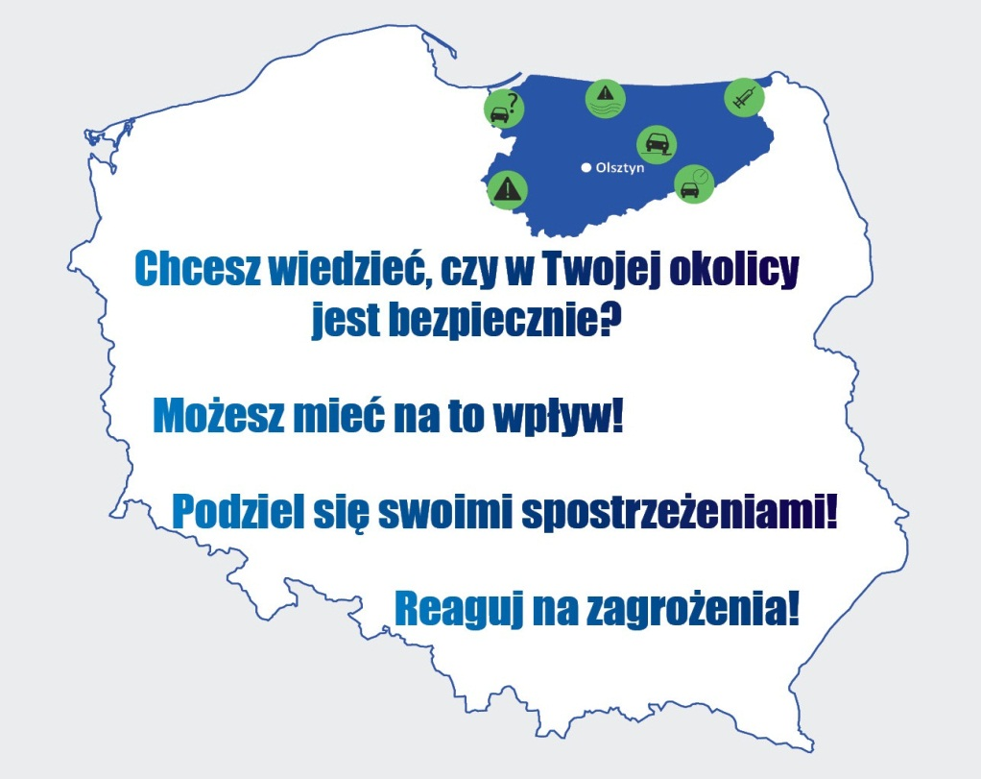
Stan na dzień 31 grudnia 2018r.
Notes:
Zrobione

Slide 26
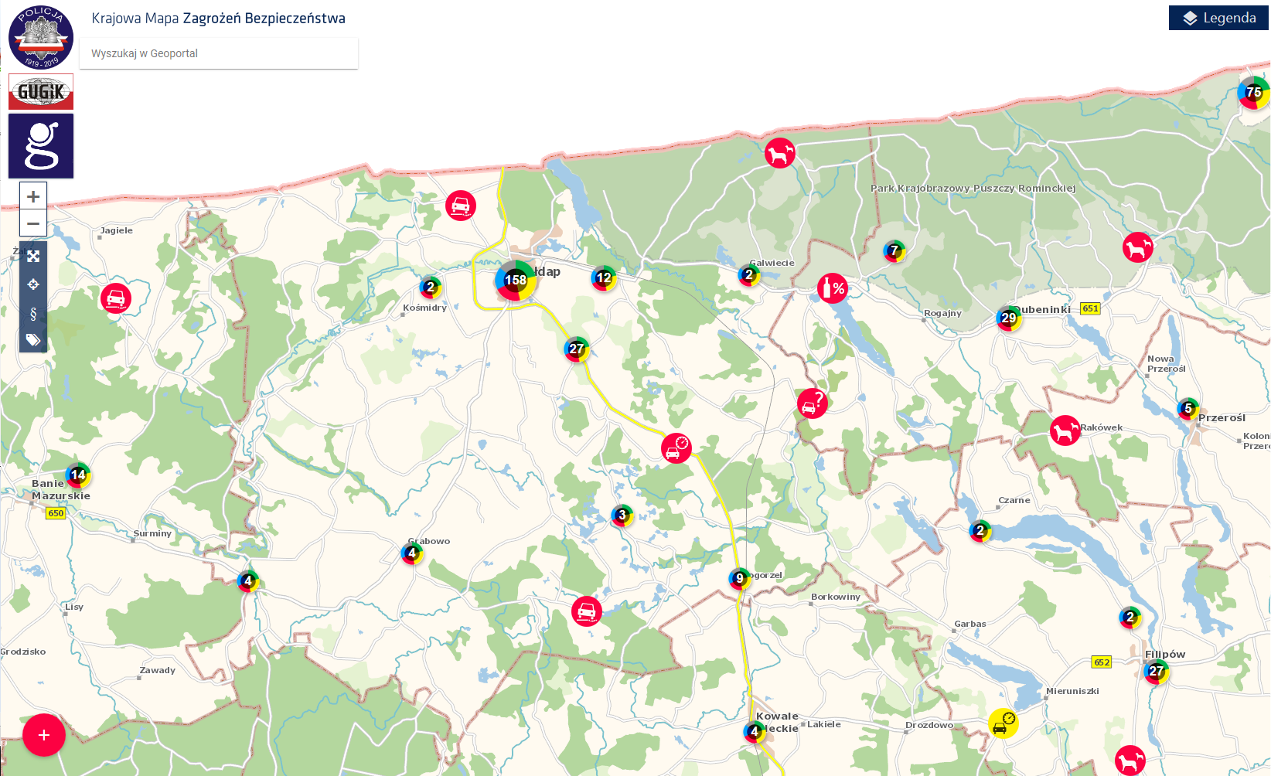
Krajowa Mapa Zagrożeń Bezpieczeństwa
Ogółem zgłoszeń | Potwierdzonych
304 (+27) | 51,6%
Stan na dzień 31 grudnia 2022 r.
Notes:
Zrobione

Slide 27
Krajowa Mapa Zagrożeń Bezpieczeństwa
WYBRANE KATEGORIE ZAGROŻEŃ
Niewłaściwa infrastruktura drogowa | 69
Dzikie wysypiska śmieci | 55
Przekraczanie dozwolonej prędkości | 48
Spożywanie alkoholu w miejscach niedozwolonych | 44
Nieprawidłowe parkowanie | 42
Grupowanie się małoletnich zagrożonych demoralizacją | 24
Używanie środków odurzających | 10
Wałęsające się bezpańskie psy | 8
Notes:
Zrobione

Slide 28
DZIAŁANIA
PROFILAKTYCZNE
Notes:
Zrobione

Slide 29
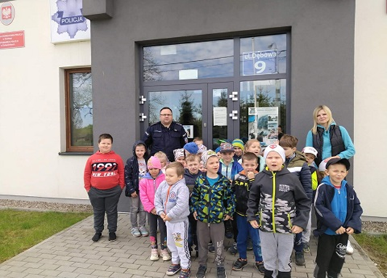
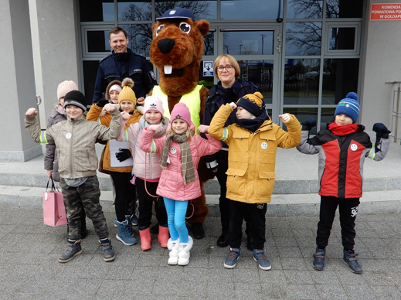
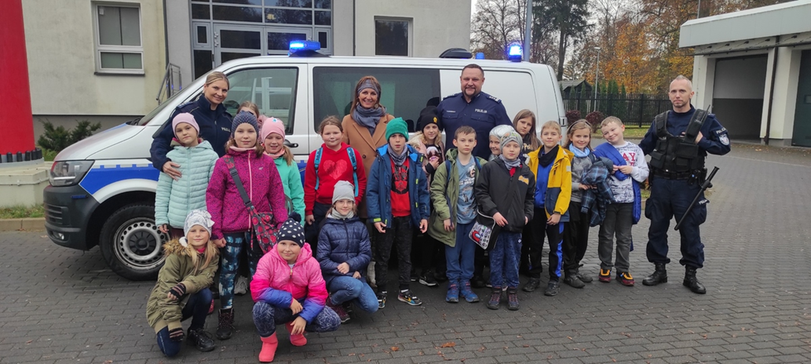
Otwarte Jednostki Policji – dzieci odwiedzają policjantów
Notes:
10.01.2023
29
10.01.2023
29
Zrobione

Slide 30
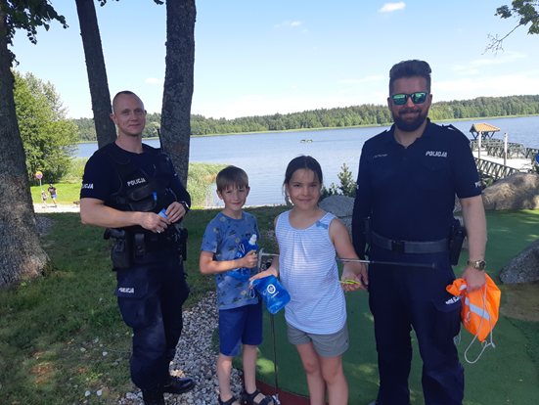
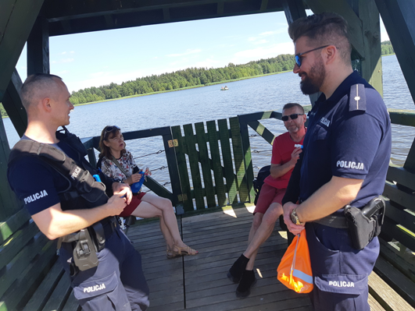
Bezpieczne wakacje – policjanci przypominali o bezpieczeństwie nad wodą
Mając na celu poprawę bezpieczeństwa mieszkańców i turystów wypoczywających nad wodami w powiecie gołdapskim miejscowi policjanci nad jeziorami w Gołdapi, w m. Pluszkiejmy i Kiepojcie przypomnieli o zasadach bezpieczeństwa nad wodą oraz rozdawali ulotki i gadżety promujące ten rodzaj wypoczynku.
Notes:
10.01.2023
30
10.01.2023
30
Zrobione

Slide 31
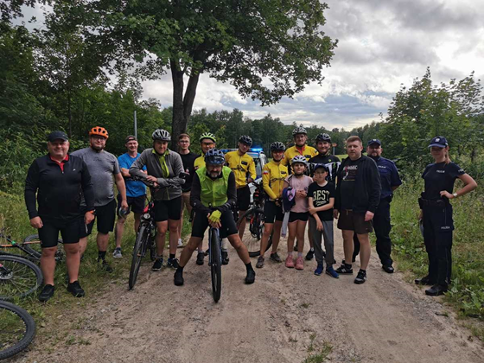
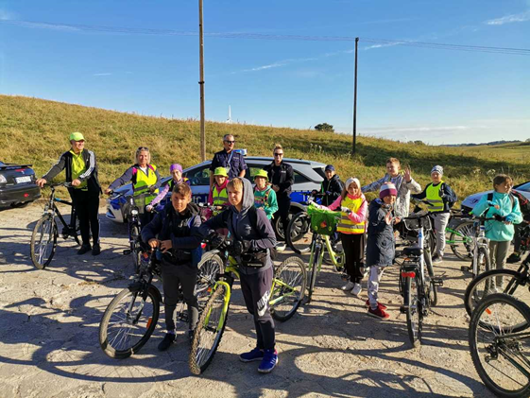
Wakacje na rowerze - policjanci dbają o bezpieczeństwo cyklistów
Z grupą cyklistów „Rowerowa Gołdap” z terenu Gołdapi, która zorganizowała wycieczkę spotkali się gołdapscy policjanci. Dzielnicowy natomiast przeprowadził pogadankę o bezpieczeństwie z uczniami z Grabowa, a przed wyprawą wręczył opaski odblaskowe i odblaskowe naklejki na rowery. Cykliści zatem świecili na drodze przykładem.
Notes:
10.01.2023
31
10.01.2023
31
Zrobione

Slide 32
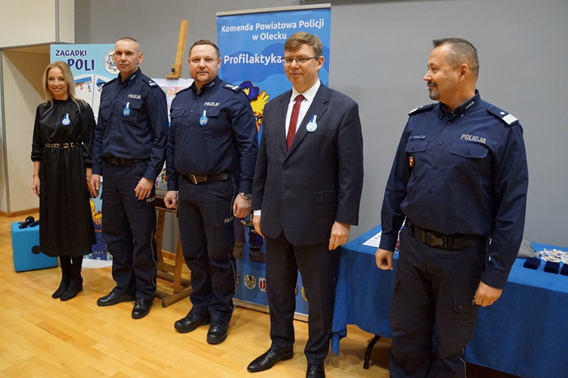
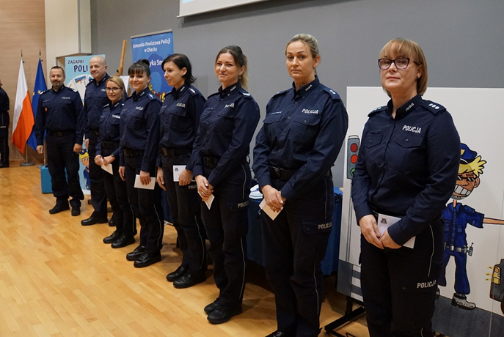
PROFILAKTYKA SMYKA – uroczyste podsumowanie działań
Komendant Powiatowy Policji w Gołdapi został w sposób szczególny wyróżniony podczas Gali podsumowującej Profilaktykę Smyka – z rąk Pana Generała otrzymał Order „Przyjaciela Poli”.
W gronie wyróżnionych funkcjonariuszy przez Komendanta Wojewódzkiego Policji w Olsztynie znalazła się kom. Marta Andruczyk. To dzięki jej kreatywności i umiejętności poruszania się wśród różnych grup wiekowych dzieci pokochały pomocniczkę policjantów – Polę.
Notes:
10.01.2023
32
10.01.2023
32
Zrobione

Slide 33
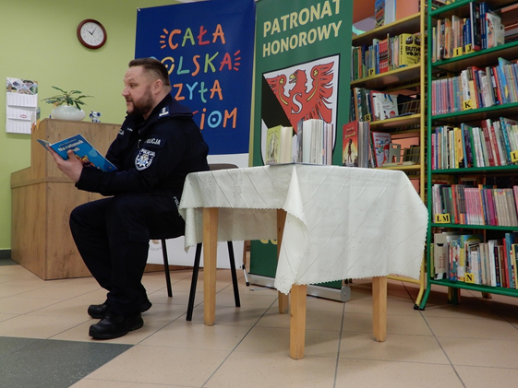
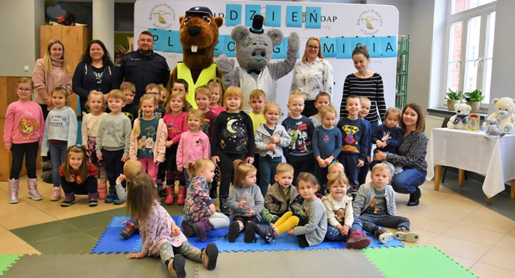
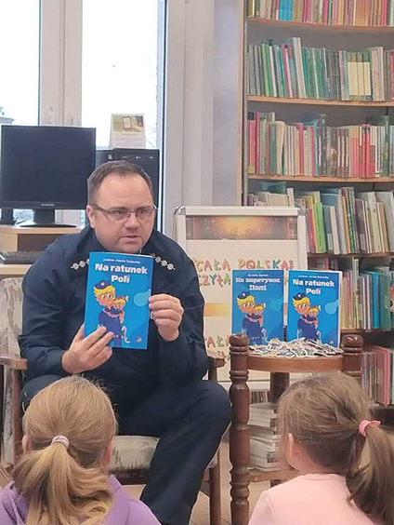
Cała Polska Czyta Dzieciom
Podczas spotkań stróże prawa zachęcali najmłodszych do czytania książek, przypominając że lektura wprowadza czytelnika w świat uniwersalnych wartości moralnych, takich jak mądrość, odpowiedzialność, sprawiedliwość czy uczciwość. Bajki uczą reguł dobra i zła oraz wpajają wzory prawidłowych zachowań.
Notes:
10.01.2023
33
10.01.2023
33
Zrobione

Slide 34
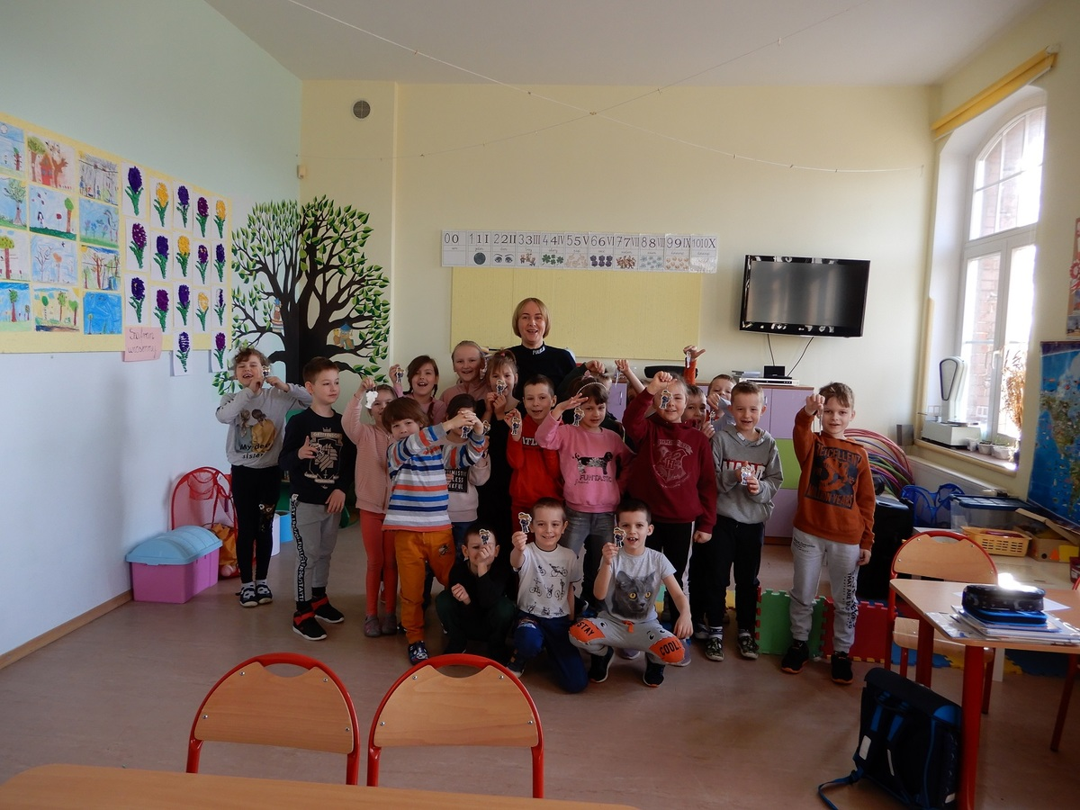
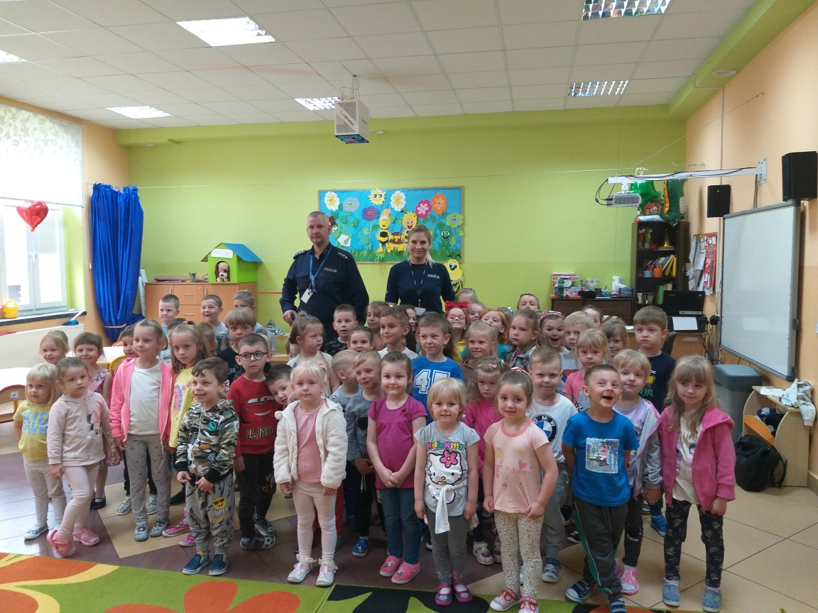
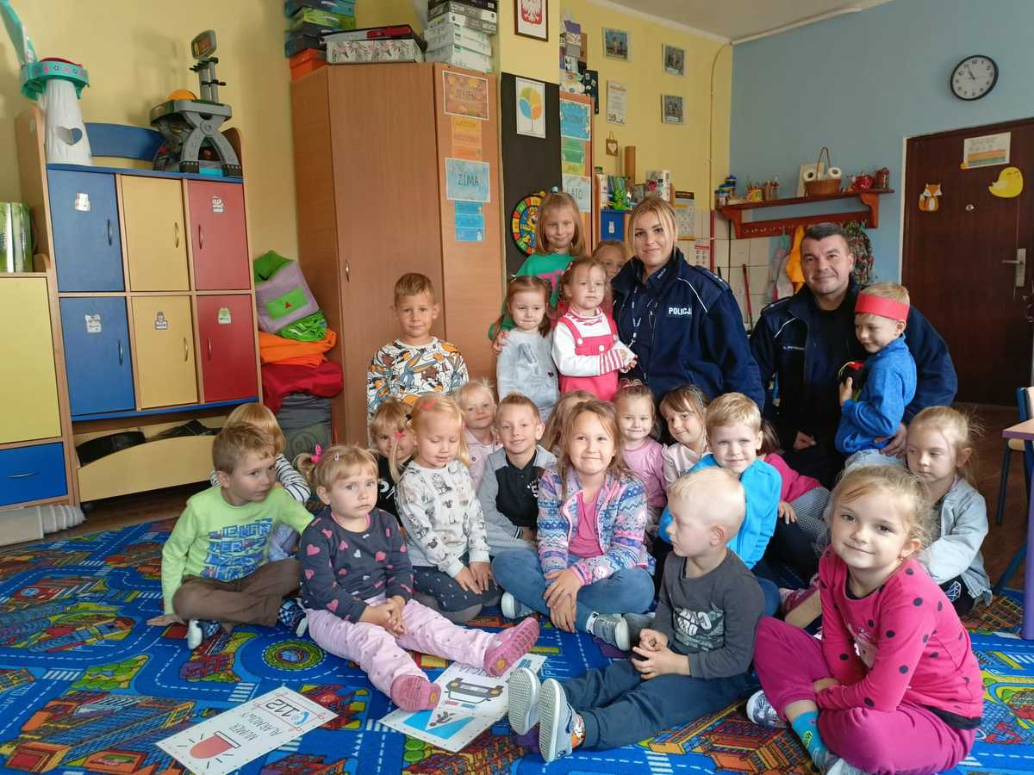
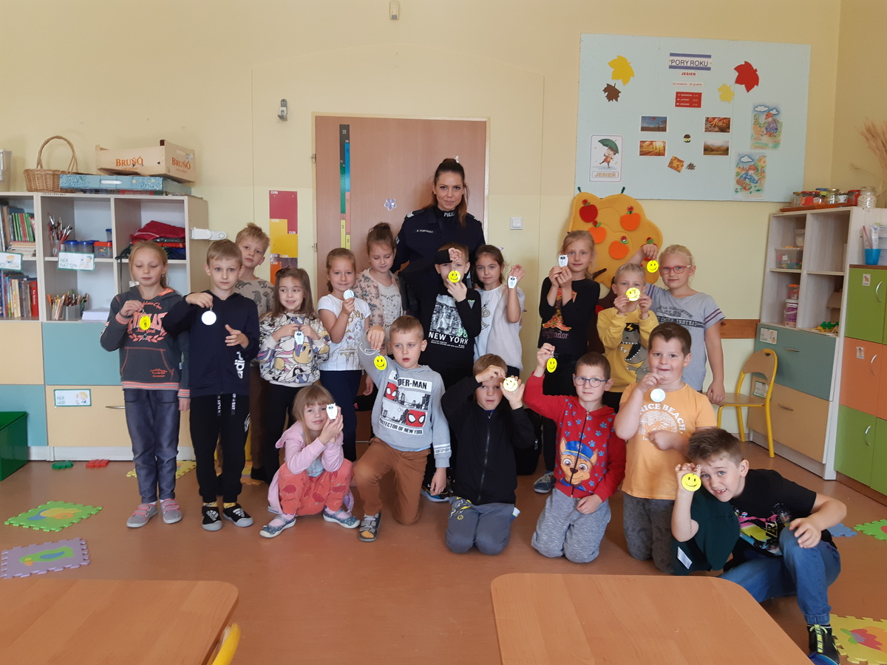
Policjanci odwiedzają dzieci w szkołach
Notes:
10.01.2023
34
10.01.2023
34
Zrobione

Slide 35
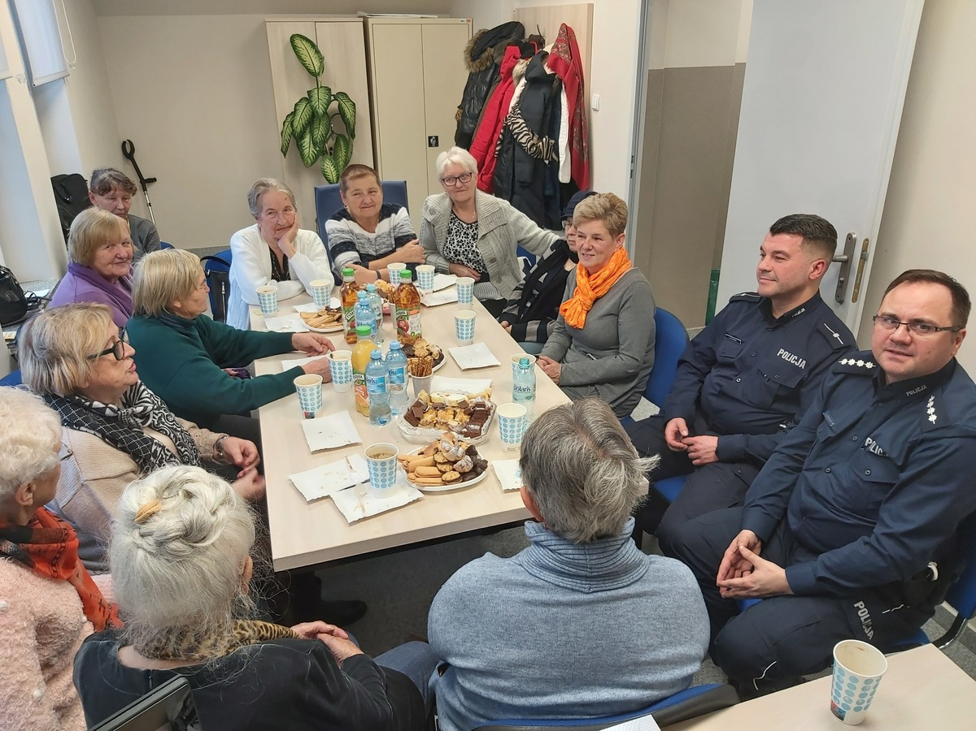
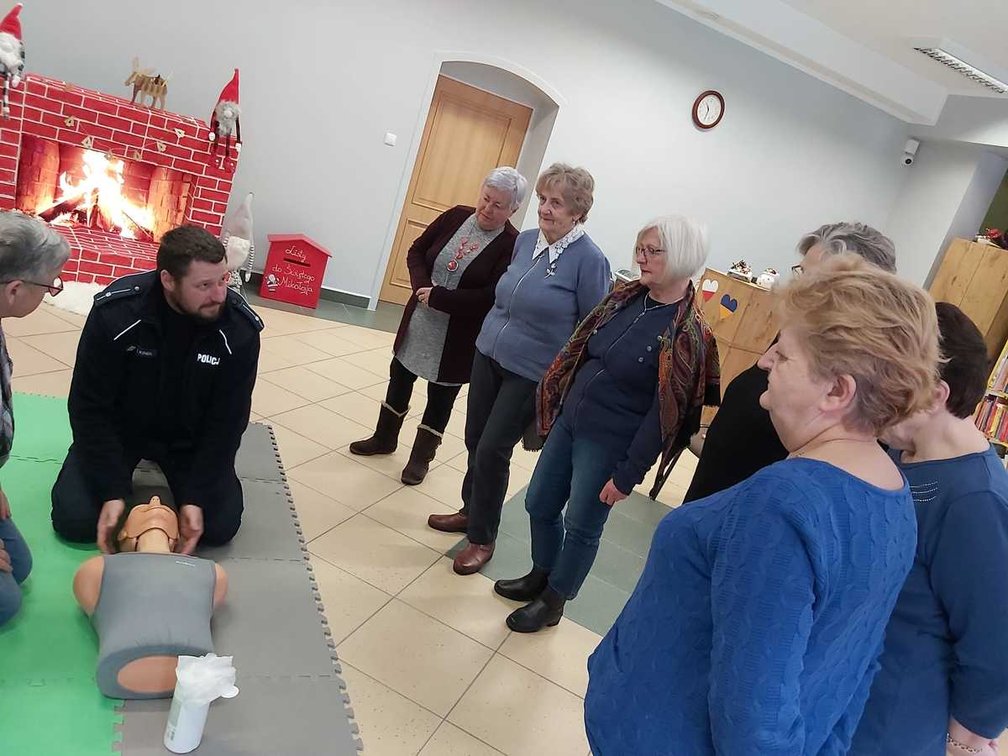
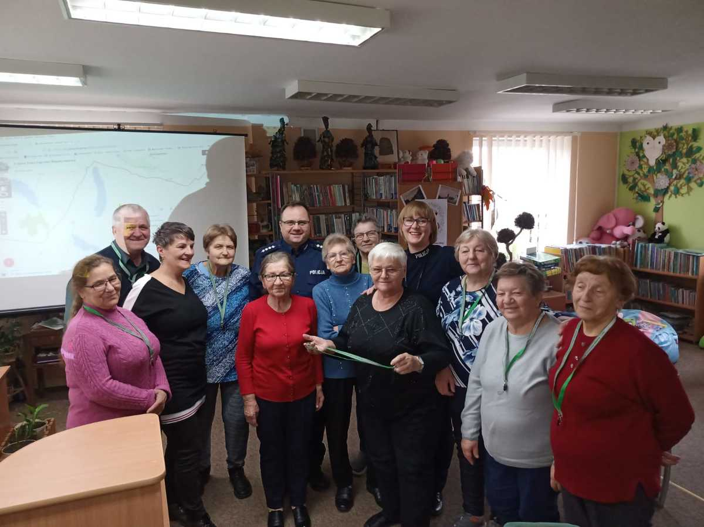
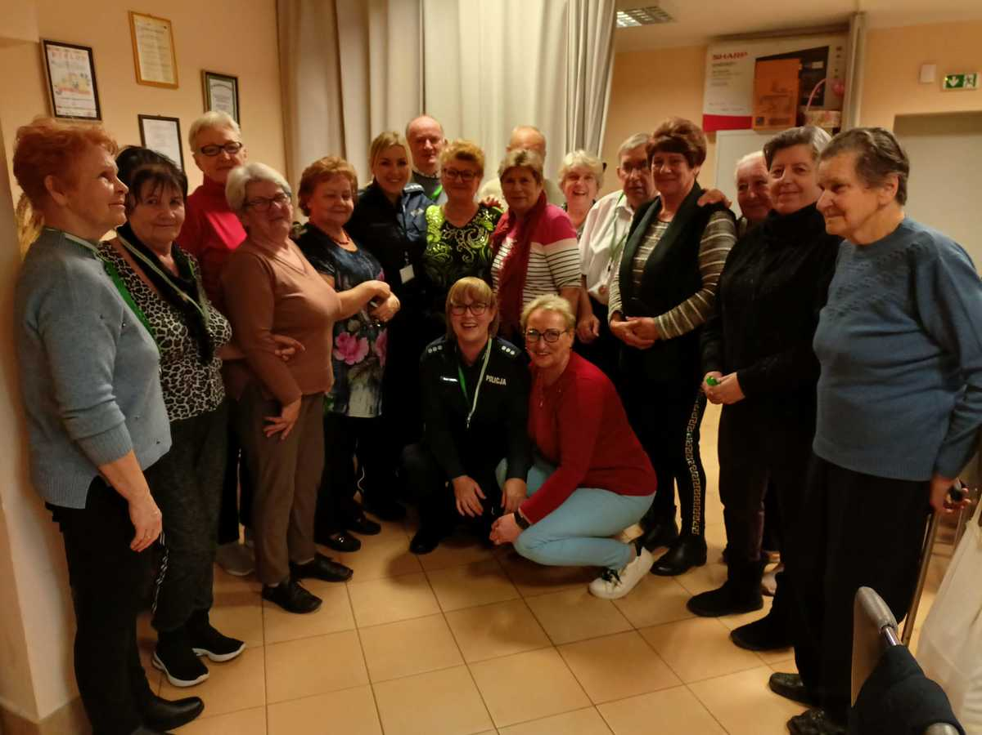
O bezpieczeństwie z seniorami
Notes:
10.01.2023
35
10.01.2023
35
Zrobione

Slide 36
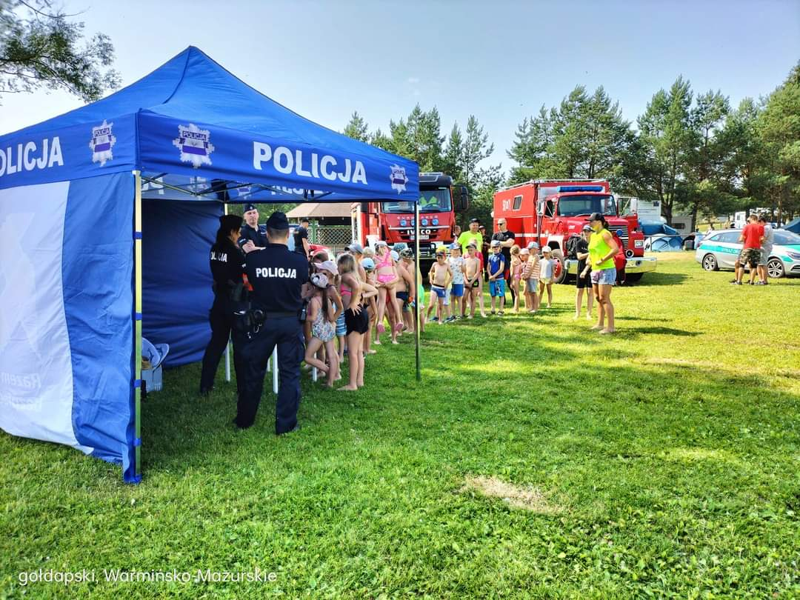
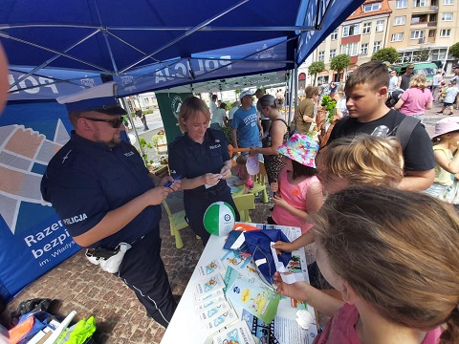
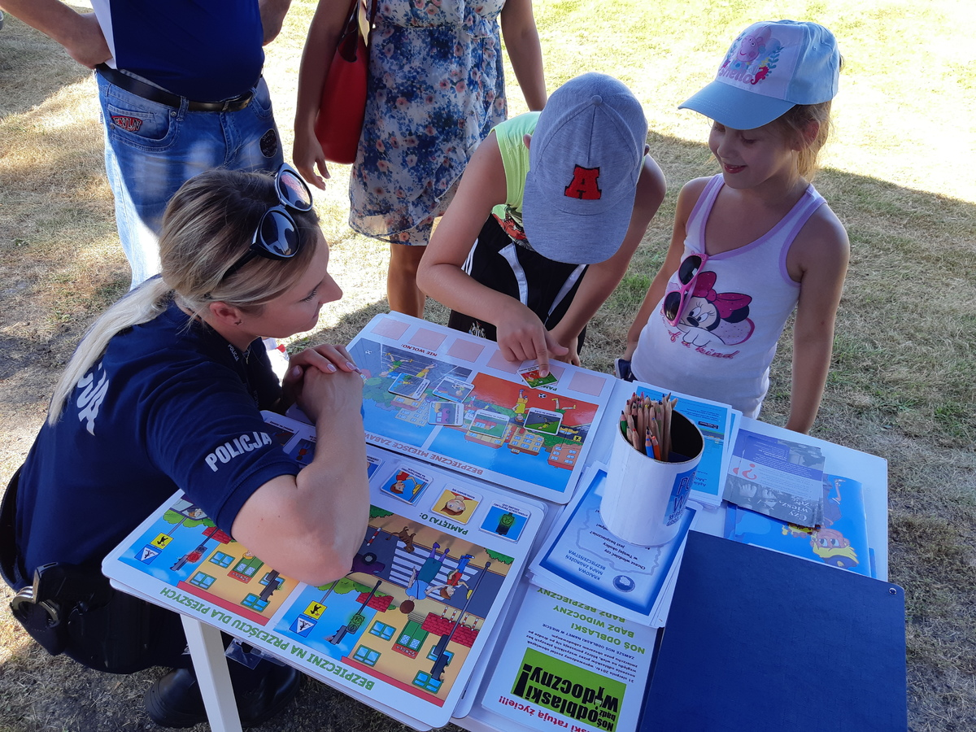
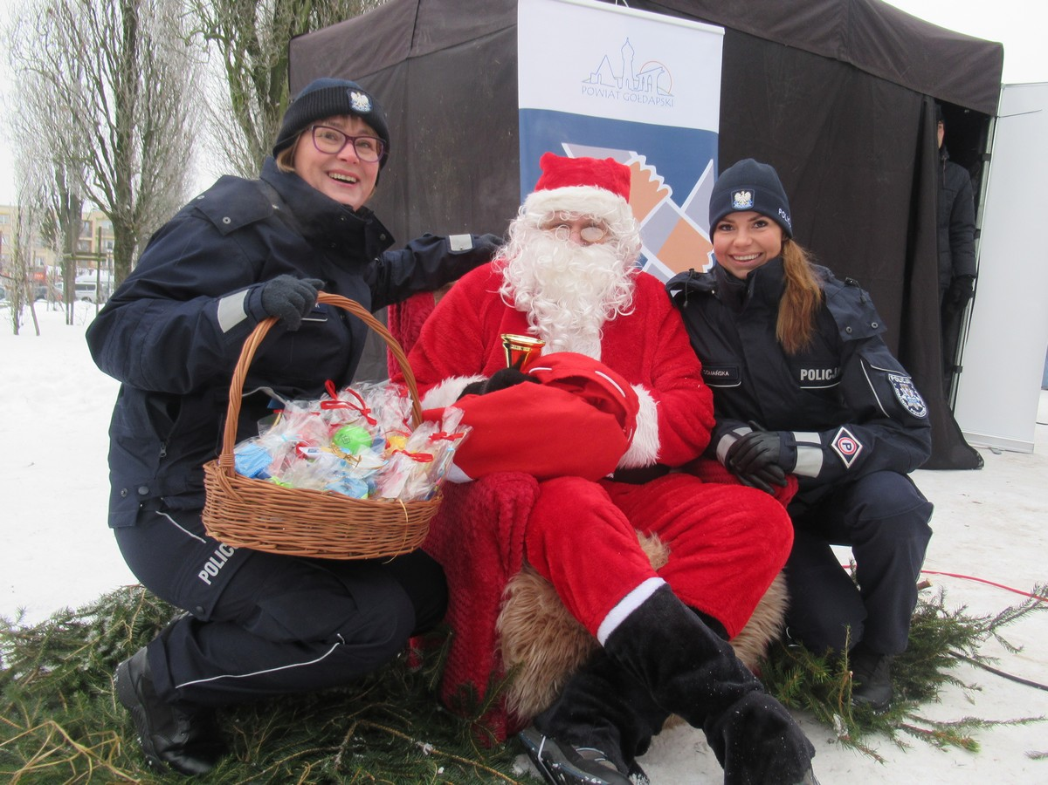
Funkcjonariusze spotykają się z mieszkańcami podczas różnych imprez plenerowych
Notes:
10.01.2023
36
10.01.2023
36
Zrobione

Slide 37
W Komendzie Powiatowej Policji w Gołdapi realizowane były trzy projekty:
"Bezpieczna Gmina Gołdap 2022"
projekt dofinansowany z budżetu Gminy Gołdap z środków przeznaczonych na realizację „Gminnego Programu Profilaktyki i Rozwiązywania Problemów Alkoholowych oraz Przeciwdziałania Narkomanii dla Gminy Gołdap na rok 2022”.
( z przeznaczeniem na wyżywienie i zakwaterowanie f-szy OPP KWP w Olsztynie – 8863zł
„GOLDAPROFILAKTYCZNIE#UZALEŻNIONA”
projekt dofinansowany z budżetu Gminy Gołdap z środków przeznaczonych na realizację „Gminnego Programu Profilaktyki i Rozwiązywania Problemów Alkoholowych oraz Przeciwdziałania Narkomanii dla Gminy Gołdap na rok 2022”.
„ON, TY i JA- Razem bezpieczniej w Powiecie Gołdapskim” Projekt dofinansowany z „Rządowego programu ograniczania przestępczości i aspołecznych zachowań Razem bezpieczniej im. Władysława Stasiaka na lata 2022-2024”
projekt realizowany przez Starostwo Powiatowe w Gołdapi wspólnie z funkcjonariuszami KPP w Gołdapi.

Slide 38
Fundusz Wsparcia Policji
Gmina Gołdap: 10.000 zł - dofinansowanie na bieżącą działalność jednostki
Gmina Banie Mazurskie:
6.000 zł - dofinansowanie na bieżącą działalność jednostki
Gmina Dubeninki: 6.000 zł - dofinansowanie na bieżącą działalność jednostki
Starostwo Powiatowe:
3.000 zł - dofinansowanie na bieżącą działalność jednostki
Nadleśnictwo Gołdap:
6.000 zł - dofinansowanie na bieżącą działalność jednostki

Slide 39
DZIĘKUJĘ ZA UWAGĘ

